Slide 1

Eksamensforberedelse (F22-eksamen) Algorithms and Data Structures, ALG, F23
Johannes Bjerva

Slide 2
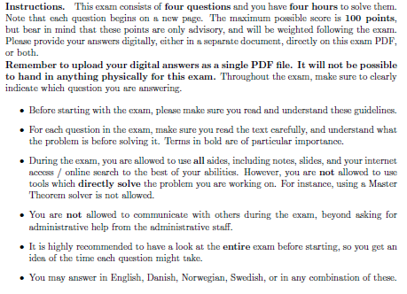
Spørgsmål?
Var instruktionerne tydelige?
Var der andre praktiske ting ved eksamen der ikke var tydelige?

Slide 3
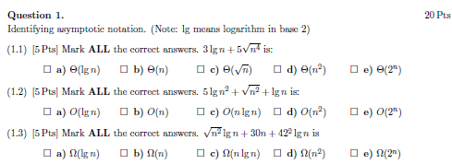
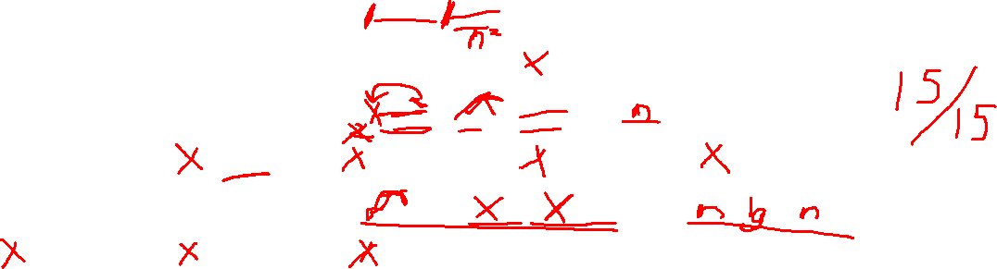
Asymptotisk notering

Slide 4
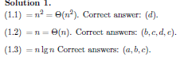
Asymptotisk notering

Slide 5
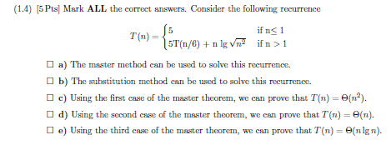
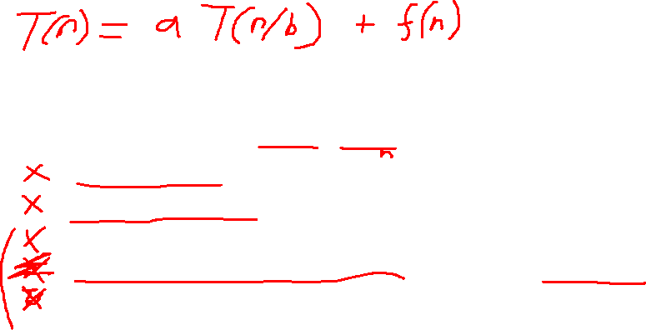
Master Method
Observer at ved multiple choice, behøver man ikke bruge tid på at skrive en udførlig forklaring
F.eks. Behøver man ikke bruge tid på at besvare 1.4c-e) med at rent faktisk bruge substitution method

Slide 6
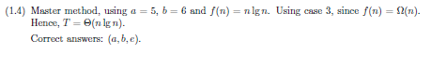

Master Method
Observer at ved multiple choice, behøver man ikke bruge tid på at skrive en udførlig forklaring
F.eks. Behøver man ikke bruge tid på at besvare 1.4c-e) med at rent faktisk bruge substitution method

Slide 7
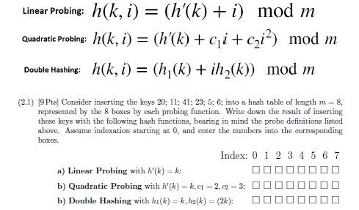
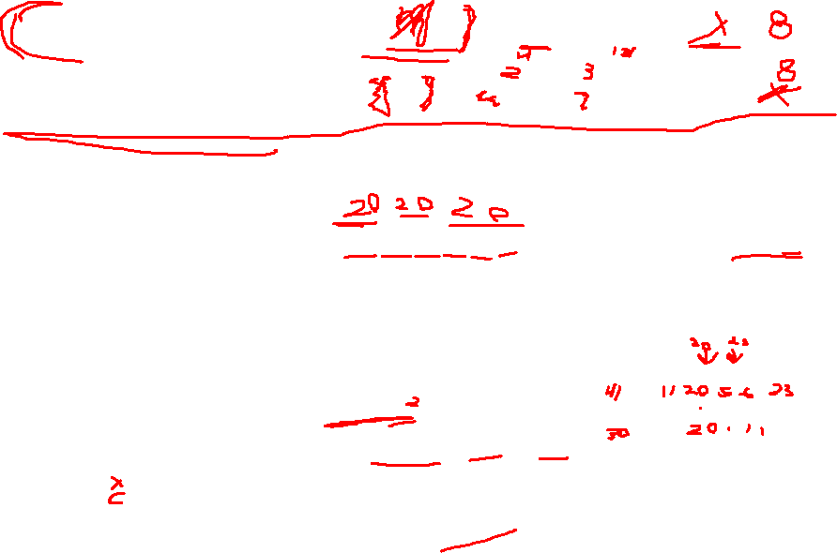
Hashing
Måske forvirrende at alle var samme?

Slide 8
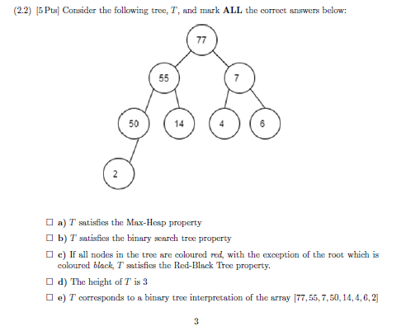
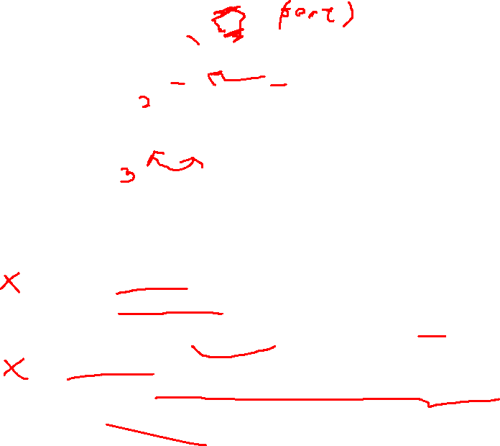
Træer

Slide 9
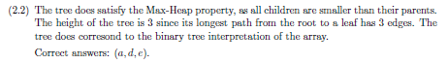
Træer
Straight-forward for de fleste

Slide 10
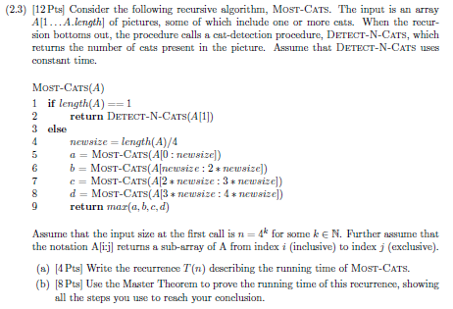
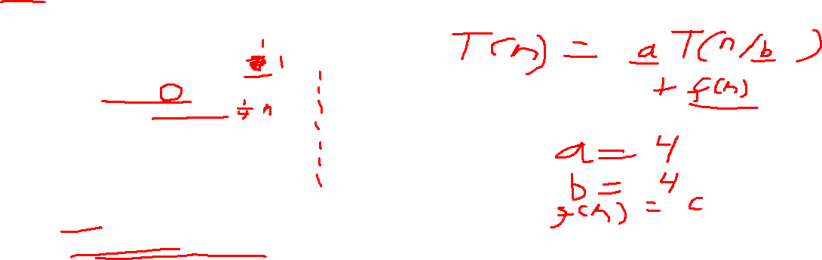
Most-Cats
Intuition:
4 calls, med størrelse n/4 hver

Slide 11
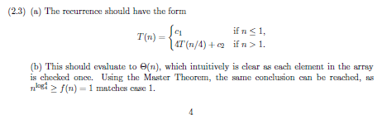
Most-Cats
Intuition:
4 calls, med størrelse n/4 hver

Slide 12
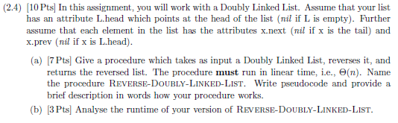

Doubly Linked List
Meget hjælp at finde i kursusmaterialet ift. Singly linked lists

Slide 13
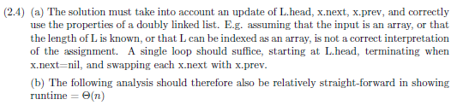
Doubly Linked List
Meget hjælp at finde i kursusmaterialet ift. Singly linked lists

Slide 14
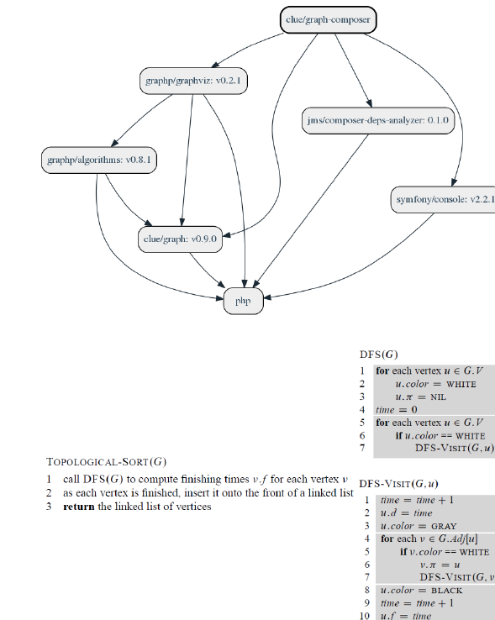
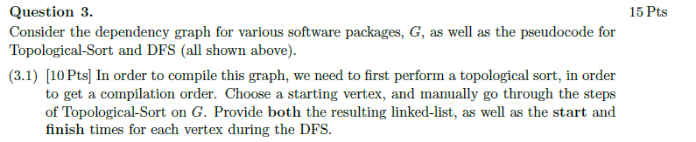
Dependency Graph

Slide 15
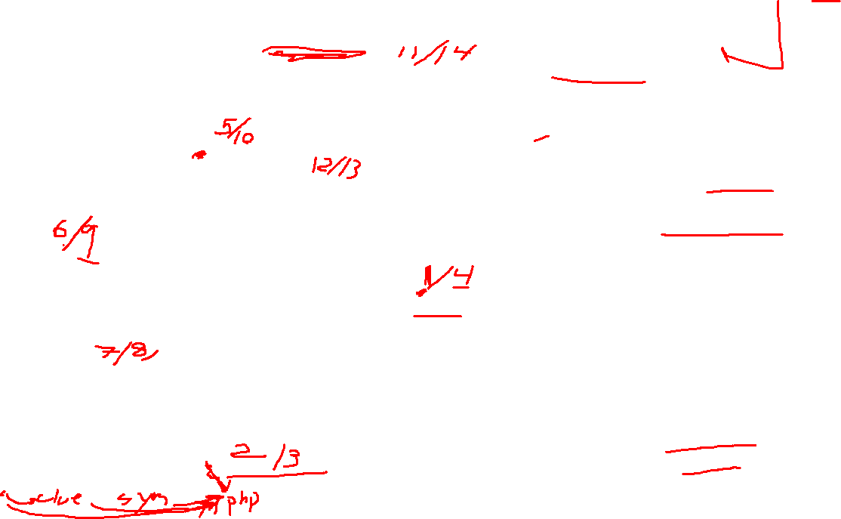

Slide 16
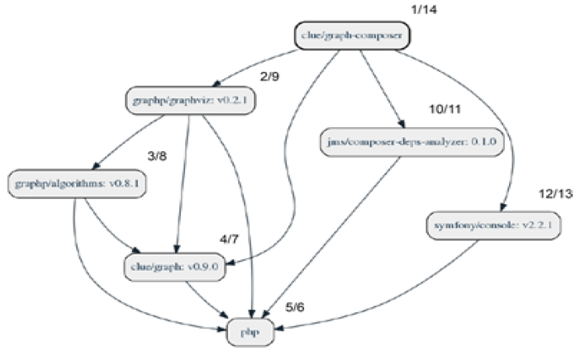
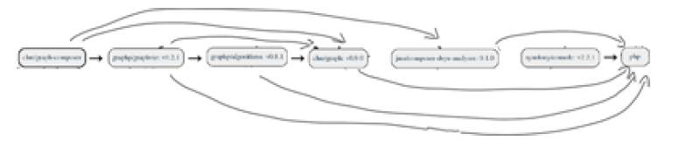
Doubly Linked List

Slide 17
Dependency Graph

Slide 18
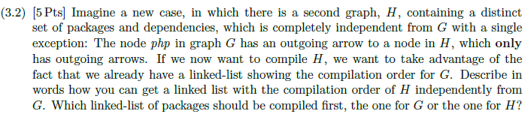
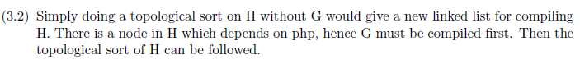
Dependency Graph

Slide 19
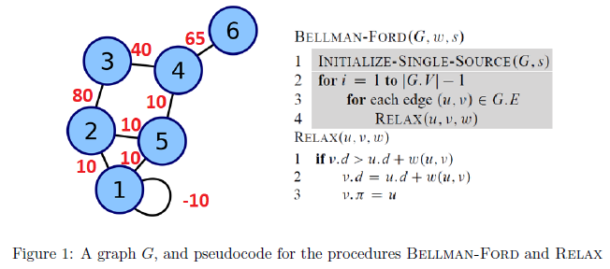
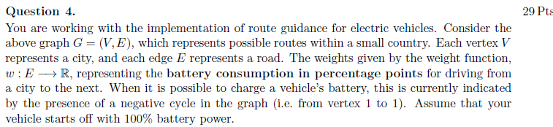
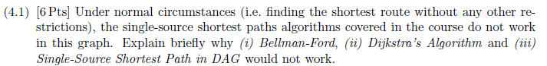
Electric Car Routing

Slide 20

Electric Car Routing

Slide 21
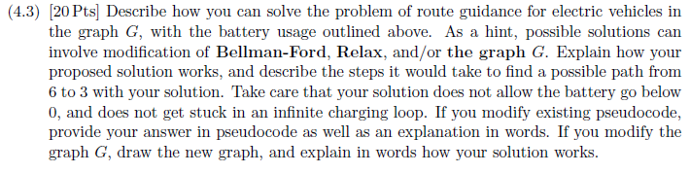
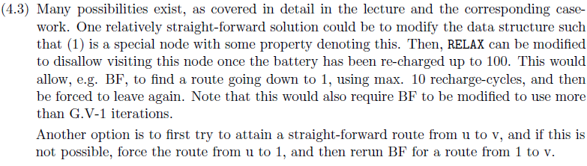
Electric Car Routing
Mange forskellige løsninger
Mange points for delvise løsninger
Ingen fik 100% her

